Slide 1
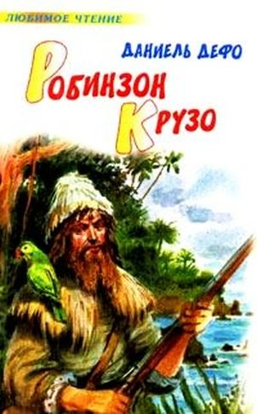
Тема:
Роман Д. Дефо як започаткування “робінзонад”.
Підсумковий урок
Мета: підбити підсумки за вивченим твором, з’ясувати значення слова “робінзонада”,здійснювати міжпредметні зв'язки (література-географія, біологія), розвивати зв’язне мовлення, логічне мислення; завершити роботу над проектами й захистити їх; виховувати допитливість, кмітливість
Кучер Надія Романівна

Slide 2
Епіграф
Тільки людина може здійснити неможливе
Р. Емерсон

Slide 3
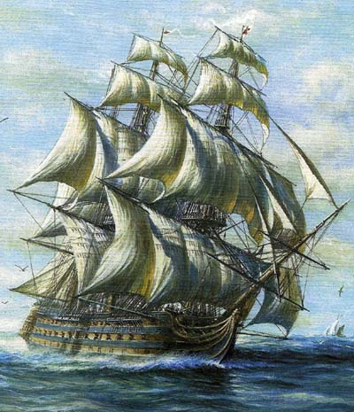
“РОбінзон Крузо”
Даніель Дефо

Slide 4
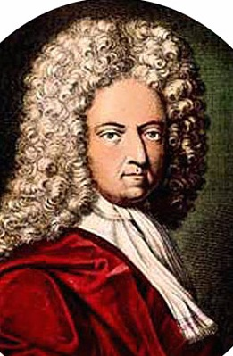
Народився близько 1660 року Написав більше 500 праць, 250 було опубліковано за життя автора

Slide 5
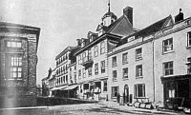
Дом Д. Дефо в Гакне.
Світлина початкуХХ ст.

Slide 6
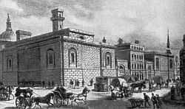
В’язниця Ньюгейт.
Гравюра XVIII ст.

Slide 7
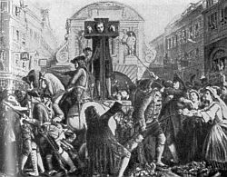
Дефо біля ганебного стовпа
З малюнка сучасника.

Slide 8
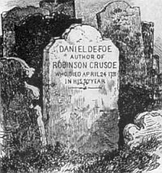
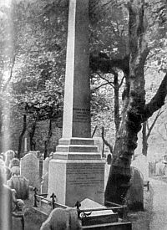
На могилі письменника

Slide 9
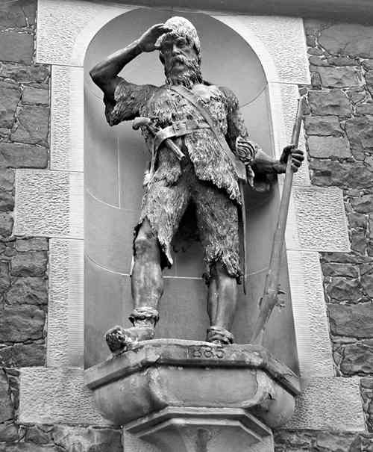
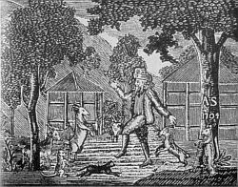
Олександр Селькірк на Мас-а-Тьєрра.
З преси того часу
Пам’ятник А. Селькірку,
встановлений 1885 р. на будинку, де він жив,
у шотландському містечку Ларго.

Slide 10
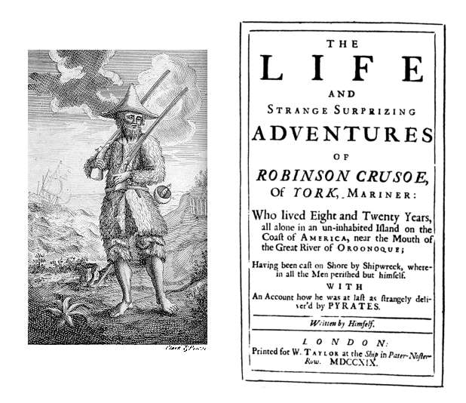
Титульна сторінка першого видання роману

Slide 11
«ЖИТТЯ,незвичайні й дивовижні ПРИГОДИ РОБІНЗОНА КРУЗО—
МОРЯКА З ЙОРКА, що прожив двадцять вісім років у повній самотності
НА БЕЗЛЮДНОМУ ОСТРОВІ,
біля берегів Америки, біля гирла великої річки Оріноко, опинившись на березі після аварії корабля, під час якої загинув весь екіпаж, крім нього, з додатком розповіді про не менш дивовижний спосіб, яким його, врешті-решт, визволили ПІРАТИ. Писано ним самим».

Slide 12
The LIFE
And Strange Surprising ADVENTURES
of
ROBINSON CRUSOE; OF YORK, MARINER:
Who lived Eight-and-twenty Years all alone in an uninhabited Iceland on the Coast of America, near the Mouth of the Great River Orooneque; having been cast on Shore by Shipwreck, where — in all the Men perished but Himself. With an ACCOUNT how he was at last as strangely delivered by PIRATES. Written by Himself

Slide 13
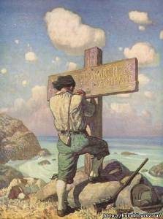
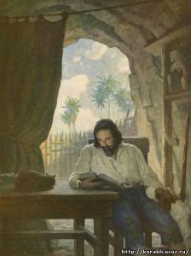
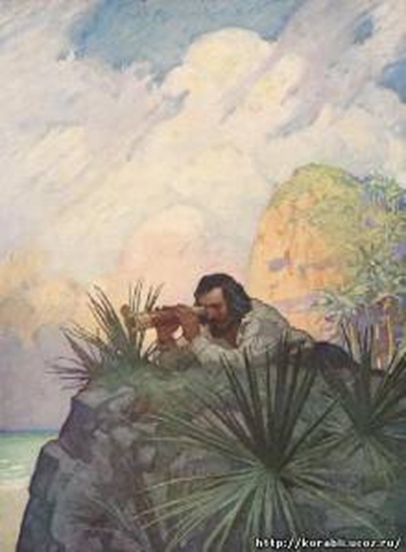
Читанная Бібліі
Календарь
Спостереження за морем

Slide 14
Літератори

Slide 15
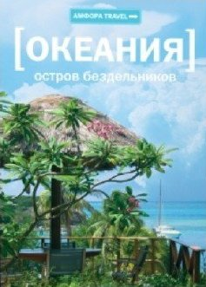
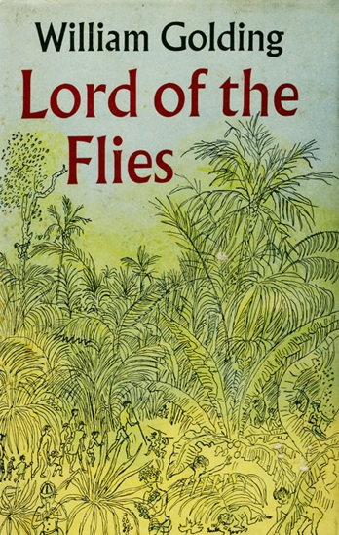
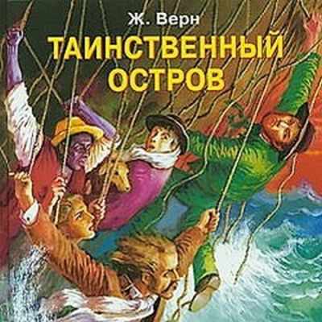
Популярність роману Дефо була настільки великою,
що вже невдовзі в літературі
з'явилися численні наслідування:

Slide 16
Це цілий потік наслідувань та переробок. Був створений жанр «робінзонад", в якому працювали великі письменники:

Slide 17
Жюль Верн "Таємничий острів";
Кампе "Новий Робінзон";
Том Ніл "Один на острові“
Йоганн Вісс “Швейцарський Робинзон”
Голдінг "Повелитель мух";
Гранстрем «Олена-Робінзон"
М.Верзилін “Слідами Робинзона”
В. Златополець І. Федів
“Життя та дивовижні пригоди
козака Миколи на безлюдному острові”

Slide 18
В літературознавстві виник новий термін “робінзонада”.
“Робінзонада – це опис пригод на безлюдній землі (острові), де людина, опинившись наодинці з природою, повинна була боротися за виживання, виявляючи силу духу й розуму.

Slide 19
У кожній “робінзонаді” герой мав лише ім’я та національність.
Робінзон - жінка
Були навіть та
Робінзон - невидимка

Slide 20
Найбільша кількість переробок твору Даніеля Дефо належить французам і німцям.
Німецькі письменники видали близько 40 робінзонад.
Серед них – “Новий Робінзон” Й.Кампе, надрукований 1799 р.

Slide 21
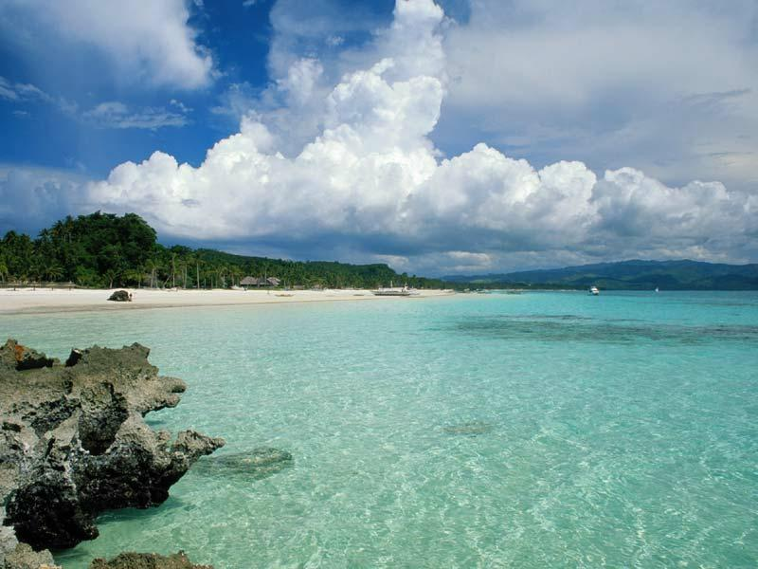
Послідовники Робінзона існували не тільки в літературі, але й у реальному житті.

Slide 22
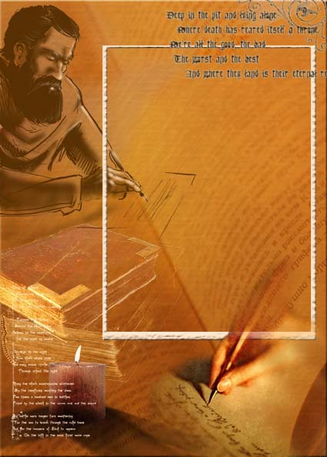
ІСТОРИКИ

Slide 23
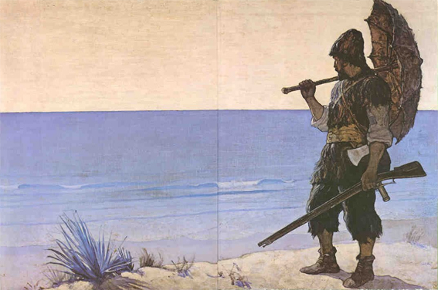
Росіянин Олексій Аквілєв створив хроніку з 3000 історій справжніх «робінзонів».

Slide 24
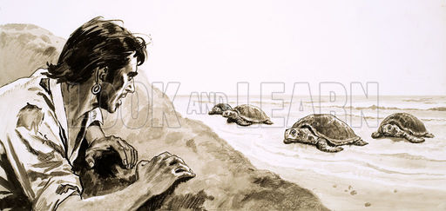
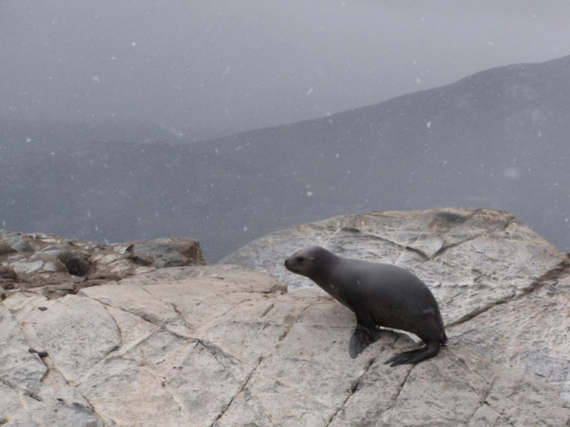
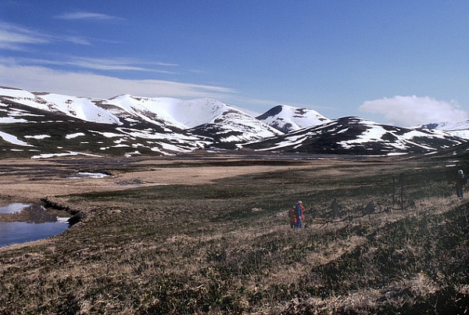
Испанець матрос Педро Серрано в 1540 році опинився на безлюдному острові після корабельної аварії, недалеко від берегів Перу. На острові не було навіть питної води. Він їв черепах,а з їх панцирів виготовлював миски для збору дощової води. Він прожив на острові майже 10 років.
У 1809 році американець Даніель Фосс подорожував Тихим океаном на кораблі “Негоціант”, який наштовхнувся на айсберг та потонув. Фосс єдиний, хто вижив і дістався до кам’янистого остріва, де жили тільки тюлені.
Вони й стали його засобом виживання. Він прожив на острові 5 років.
На початку 19-го століття Яків Міньков плавав на
промисловім судні північними островами, де полював
на песця. Капітан корабля висадив його на острові
Беренга з добиччю та обіцяв повернутися за два місяці.
Але корабель збився з курсу й не зміг знайти цей острів.
Мінькову прийшлося виживати у суворому кліматі Півдня.
Він повернувся додому через 7 років

Slide 25
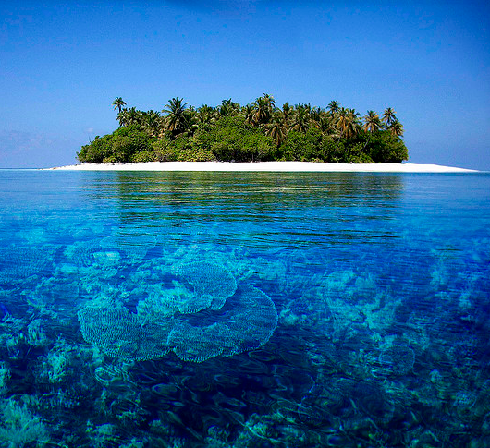
Одна з історій про росіянина Ф. Ніколаєва, який разом зі своїм поміщиком потрапив на Зондські острови в Індійському океані. Три місяці вони жили на безлюдному острові. За вірну службу поміщик відпустив слугу на волю за умови, що він буде зватися Робінзоном Крузо. З того часу в Росії живе сім'я на прізвище Крузо.

Slide 26
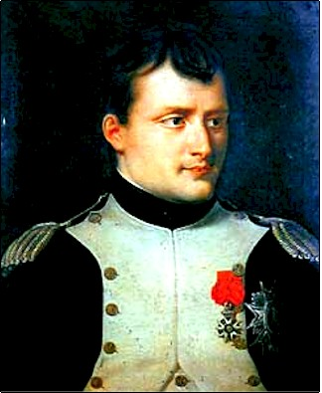
Своєрідним Робінзоном був Наполеон на острові Св. Єлени в Атлантичному океані. Найближчий берег, африканський, був за 2 тис. км від острова. Наполеон прожив на острові 6 років.

Slide 27
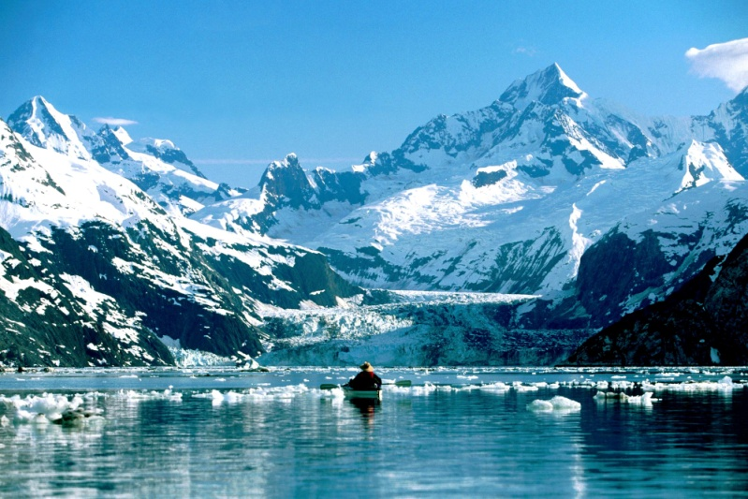
Федір Іванович Толстой (двоюрідний дядько Л.М. Толстого) завжди шукав пригод і за незліченні витівки був висаджений Крузенштерном на найближчий острів, біля Аляски. Толстой прожив серед алеутів декілька років і користувався у туземців великим авторитетом. Вони хотіли вже обрати його вождем, та Толстому судилося повернутися до Росії. Його з того часу почали називати Толстим-американцем.

Slide 28
ГЕОГРАФИ

Slide 29
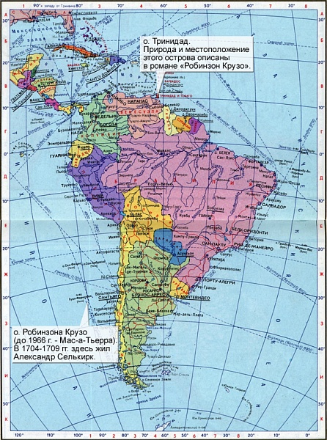
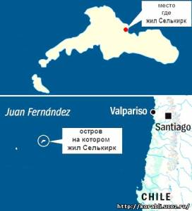
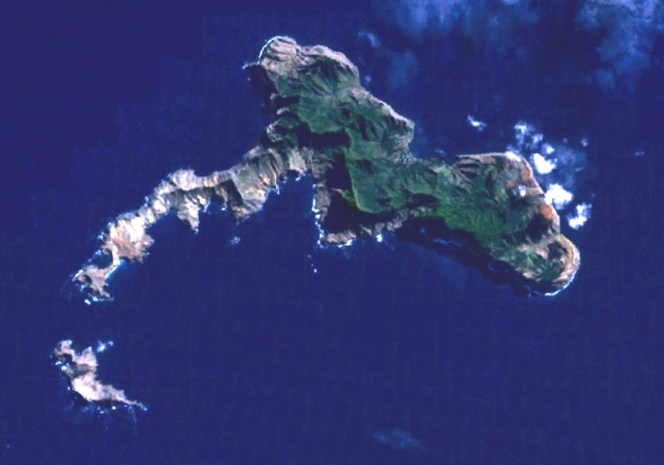
Острів Олександра Селькірка

Slide 30
БІОЛОГИ

Slide 31
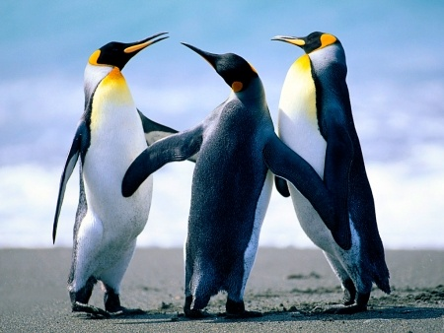
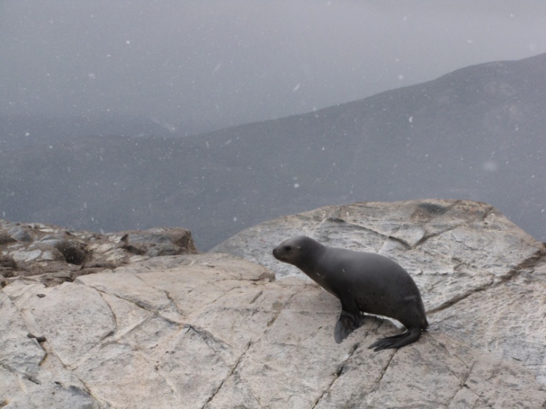

Slide 32
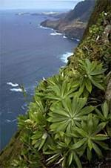
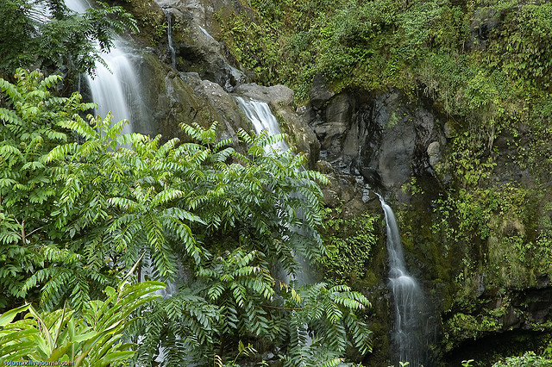
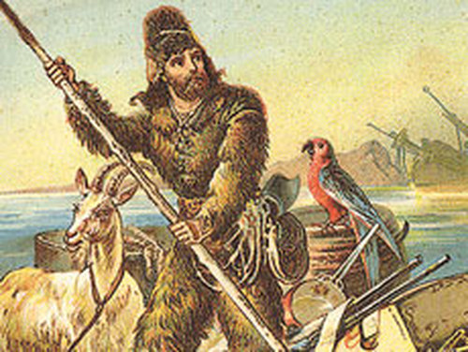
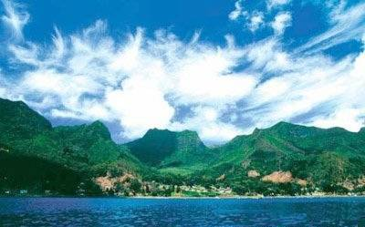
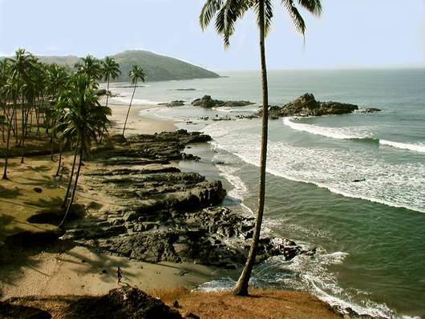

Slide 33
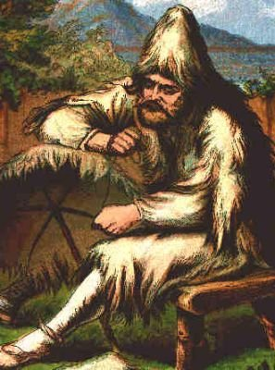
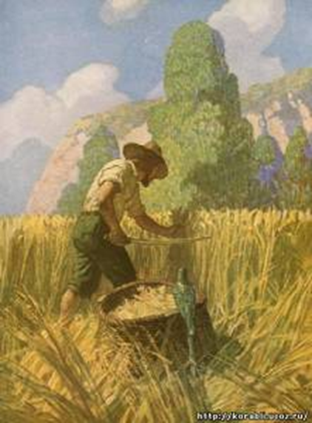
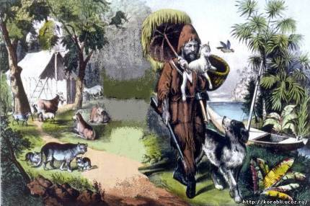

Slide 34
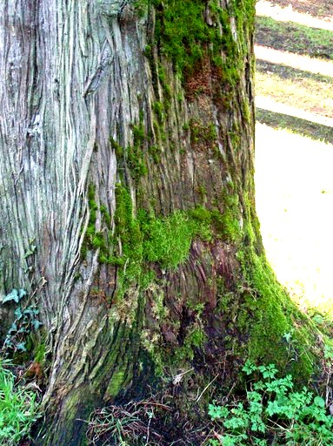
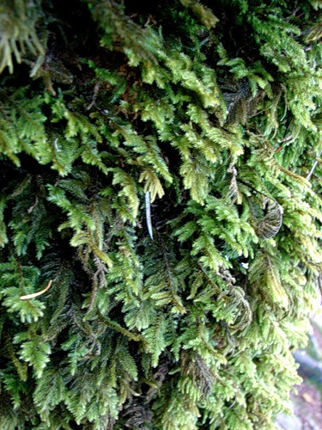
Поради юним мандрівникам
від ГЕОГРАФІВ
1.Зверніть увагу на те, з якого боку росте мох
на деревах(це буде північ),
2. З якого боку дерева
більше гілок (це буде південь)

Slide 35
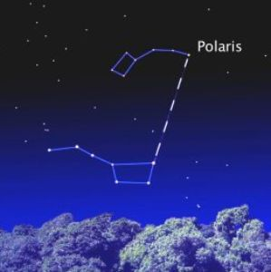
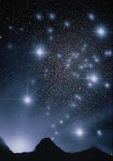
Знайдіть Полярну зірку, яка завжди на півночі:
для цього потрібно відшукати найяскравішу зірку в хвості Малої Ведмедиці

Slide 36
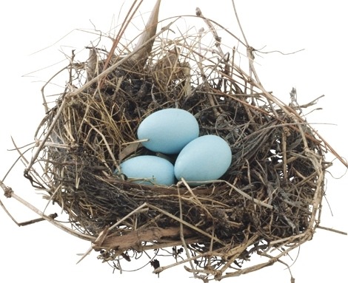
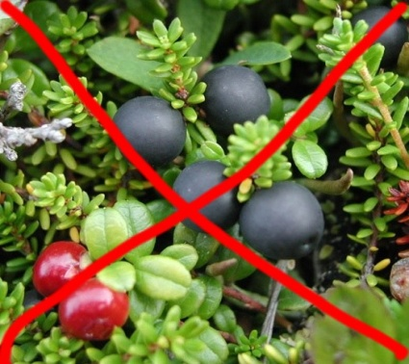
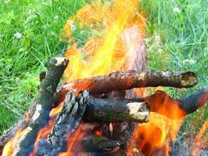
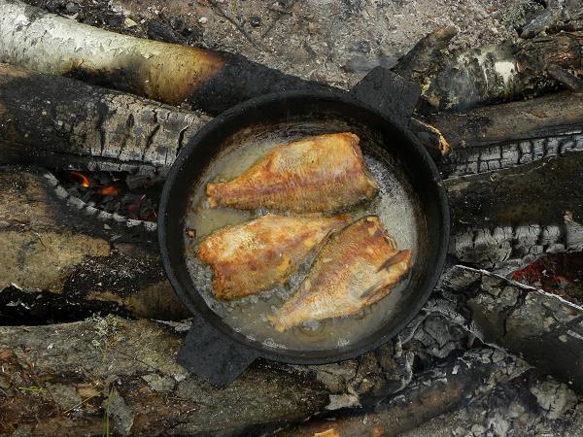
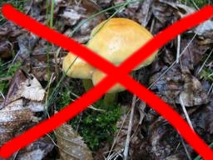
Поради юним мандрівникам
від БІОЛОГІВ
Можна з безпекою для життя споживати в їжу яйця птахів.
Ягоди й гриби краще не чіпати:
це збереже вам життя.
3. Знайдену воду обов'язково прокип'ятіть на вогнищі.
4. Якщо ви спіймали рибу, можна запекти її у вугіллі

Slide 37
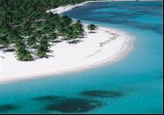
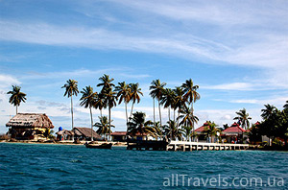
РЕАЛІТІ-ШОУ «ОСТАННІЙ ГЕРОЙ”
“Останній герой-1” знімали протягом 39 днів на островах архіпелагу Бокас дель Торо біля Панами.
Події проекту “Останній герой-3” за участю зірок шоу-бізнесу відбувалися на островах Домініканської республіки.

Slide 38
В проекті «Останній герой»-3 брали участь:
телеведуча Першого каналу
Дана Борисова,
співачка Тетяна Овсієнко,
актор Ігор Ліванов,
актриса Олена Проклова,
співак Володимир Пресняков-молодший,
співачка Ольга Орлова (екс- «Блестящая»),
актор Олександр Ликов,
телепродюсер Іван Демидов,
музикант Крис Кельмі,
телеведуча Першого каналу
Лариса Вербицька («Доброе утро») та інші.

Slide 39
Гра “ Останній герой ”

Slide 40
Перша група
СХУЛХІАБРЗІЕРРИНСО
Друга група
МС’ИЯРСВОИМНУОКА

Slide 41
СУХАРІ
РИС
ХЛІБ
ЗЕРНО
М’ЯСО
СИР
МУКА
ВИНО

Slide 42
1
Д
Р
І
Б
2
Р
У
Ш
Н
И
Ц
Я
3
С
О
К
И
Р
А
4
В
І
Т
Р
И
Л
А
5
П
О
Р
О
Х
6
Т
Р
У
Б
К
А
М
Е
7
Н
І
Ж
8
Т
О
Ч
И
Л
О
9
Ц
В
Я
Х
И

Slide 44
Проект
Опис процесу створення стільця
« Перш за все я зробив собі стіл та стілець. На них я використав короткі дошки,що привіз з корабля. Усі дні – 7,8,9,10 і частково 12 листопада (бо 11 була неділя)- Я зробив стілець. Я був тоді ще зовсім неумілим столяром. Стілець доставив мені багато труднощів, перш ніж прийняв потрібну форму. Декілька разіву я розбирав його на частини й знову приймався за роботу.Та все ж таки я був незадоволений результатом…”

Slide 45
ІсторІя Олександра Селькірка | Історія Робінзона Крузо
1. Народився в 1711 році. | 1. Народився в 1632 році.
2. . Народився в Ларго (Шотландія). | 2. . Народився в Йорку (Англія).
3. Після того, як потрапив у полон до піратів, став сам піратом | 3. Після того, як потрапив у полон до піратів, був проданий в рабство, втік через декілька років.
4. Відправився у плавання боцманом, за золотом. | 4. Відправився у плавання співвласником судна за невільниками.
5. На острів потрапив за своїм бажанням через ворожнечу із капітаном корабля. | 5. На острів потрапив після корабельної аварії
6. Прожив на острові 4,5 рока. | 6. Прожив на острові 28 років.
7.Був врятований випадковим кораблем, що зайшов на острів | 7.Був врятований кораблем, який захватили пірати (допоміг капітану повернути корабель)
8. Через декілька років знову поступив на службу й загинув | 8. Став багатою людиною, залишився жити в Англії

Slide 46
ОТЖЕ, ПОСЛІДОВНИКІВ У РОБІНЗОНА БУЛО ДУЖЕ БАГАТО ЯК В ЛІТЕРАТУРІ, ТАК І В РЕАЛЬНОМУ ЖИТТІ.

Slide 47
ДОМАШНЄ ЗАВДАННЯ
Підготувати повідомлення про французського письменника Жуля Верна с.142-143(підручник)

